Slide 1



Ade cNP 2018 intégration de la garantie mno
Heure du jeudi
23 novembre 2017
Appuyez sur F5 pour
lancer le diaporama

Slide 2


Un CONTEXTE imposant l’évolution de l’ADE CNP
ADE
CNP
Le contexte règlementaire :
  L’amendement Bourquin, qui sera appliqué dès janvier 2018, ouvrira la possibilité à l’ensemble de nos clients de changer librement leur assurance emprunteur à date anniversaire durant toute la vie de leur crédit immobilier. Le risque de déliaison est fort.
  Les clients qui opteront pour une assurance externe (déliaison) devront présenter un contrat offrant des garanties au moins équivalentes au contrat groupe. Plus le niveau de garantie de notre contrat groupe sera élevé, moins le risque de déliaison sera important.
Pour rappel, en 2017 plusieurs évolutions ont été apportées au contrat groupe ADE CNP :
  Mars 2017 : passage de la tarification sur CI en CRD + couverture élargie (ajout de la garantie ITT « SA PRO » et temps partiel thérapeutique)
  Juillet 2017 : ajout de tarifs dérogatoires sur les prêts PTZ (-15% par rapport au barème)

Slide 3

La nouvelle garantie mno
ADE
CNP
Le 2 janvier 2018, une nouvelle garantie sera intégrée au contrat ADE CNP 2220N :
« intégration des MNO sans condition d’hospitalisation »
Définition des MNO :
  MNO = Maladie Non-Objectivable : pathologie subjective qui perturbe la capacité à accomplir des tâches quotidiennes.
  Les maladies non objectivables concernent les souffrances que les médecins ne peuvent pas mesurer objectivement (d’où le nom). Elles affectent le quotidien de l'emprunteur et se manifeste de différentes manières selon les cas et les maladies. Au sens de l’assurance des emprunteurs, il s’agit:
    des affections psychiatriques : affection psychotique ; affection névrotique ; dépression nerveuse ; syndrome anxio-dépressif; état dépressif ; anxiété …
    des affections dorso-lombaires : lumbago, lombalgie, sciatalgie, dorsalgie, cervicalgie, névralgie cervico-brachiale, hernie discale, ..
La concurrence intègre déjà ce niveau de couverture :
  La plupart de nos concurrents bancaires comme assureurs individuels offrent déjà la garantie « couverture des MNO sans condition » dans leur contrat (voir comparatif en annexe).

Slide 4
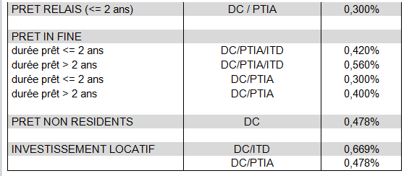
Mise en marche de la nouvelle garantie MNO
ADE
CNP
Afin de conserver notre positionnement concurrentiel et dans le contexte actuel de fusion, CEA et CELCA ont décidé de profiter de la mise en marché de cette nouvelle garantie pour converger vers un barème unique du contrat groupe CNP au 2 janvier 2018.
Tranches d'âge | Nouvelle grille commune CEA / CELCA | Evolution sur la grille actuelle CELCA | Nouvelle grille PTZ
18-25 | 0,340% | -0,010% | 0,289%
26-30 | 0,340% | -0,010% | 0,289%
31-35 | 0,450% | +0,006% | 0,383%
36-40 | 0,530% | +0,018% | 0,451%
41-45 | 0,610% | -0,001% | 0,519%
46-50 | 0,730% | -0,047% | 0,621%
51-55 | 0,820% | -0,001% | 0,697%
56-60 | 0,990% | -0,022% | 0,842%
61-65 | 1,050% | -0,017% | 0,893%
Ces nouveaux tarifs seront disponibles dans NEO à compter du 2 janvier 2018 et intègreront la nouvelle garantie « MNO sans condition d’hospitalisation ».
Le tarif baisse sur l’ensemble des tranches d’âge, à l’exception des 30-40 ans.
La garantie « MNO sans condition » sera également appliquée aux crédits couverts sur l’ITD (locatif et in fine), mais le tarif n’en sera pas modifié.

Slide 5
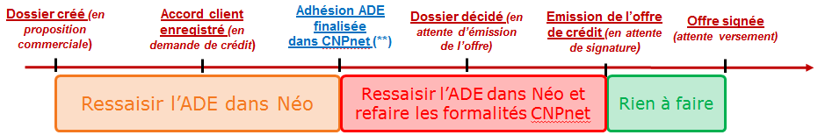
gestion de la Période transitoire
ADE
CNP
Le 2 janvier 2018, des dossiers seront présents dans NEO à différents stades de l’instruction.
  Les dossiers saisis en 2017 avec CNP dans NEO doivent être édités en 2017
  Tous les dossiers avec CNP qui n’auront pas été édités au 31/12/2017 devront faire l’objet :
    d’une nouvelle souscription sous NEO à compter du 02/01/2018
    et si l’adhésion CNP était finalisée** en 2017, les formalités CNPnet seront à refaire
Si le choix du client est de conserver le contrat actuel (au tarif actuel et aux garanties actuelles), le dossier complet devra parvenir au Middle Office Crédit
le 15 décembre au plus tard*
(**) Rappel : un dossier « finalisé dans CNPnet » est un dossier dont la saisie CNPnet est terminée, y compris si la réponse de l’assureur est différée (pour raisons d’analyses médicales complémentaires par exemple).
* Au-delà de cette date, l’édition des offres des dossiers avec CNP 2017 ne sera pas garantie.

Slide 6

A retenir
ADE
CNP
Ce qui va changer le 2 janvier 2018:
      La grille tarifaire évolue (avec une baisse de prix pour la majorité des tranches d’âge)
      Le contrat actuel 2220N intègre une nouvelle garantie : MNO sans condition d’hospitalisation
      Pour les prêts couverts avec la garantie ITD (locatifs amortissables + in fine couverts) : ajout de la garantie « MNO sans condition » mais pas de modification sur le tarif
      Le contrat 2220N ne change pas sur NEO, seule la notice sous CNPnet sera modifiée
      Si mon dossier initié en 2017 n’est pas édité au 31/12/2017, je devrai supprimer l’ADE CNP de mon dossier sous NEO et ressaisir ensuite l’ADE CNP avec le nouveau tarif
      Et si l’adhésion CNP était finalisée en 2017, les formalités CNPnet seront à refaire
 | Actuellement | A compter du 02/01/2018
Affections «psy» | Sont pris en charge seulement si il y une hospitalisation de 15 jours continus minimum | Seront pris en charge sans condition
Affections «dorso-lombaires» | Sont pris en charge seulement si il y a une intervention chirurgicale | Seront pris en charge sans condition

Slide 7

Actualités de la semaine
Fichiers à traiter : Mobilité bancaire
      Izicarte
PEL non-respect
Lutte anti-résiliation
Fichier Surveillance
BANCA – Affiches Chèques-Box
BANCA – OCF : montée de version
BANCA – Tarification du MAD
BANCA – Anomalie crédit conso
CREDIT CONSO – offre spéciale BLACK FRIDAY
IARD – Assurance Auto
EPARGNE – « Rachat de bons capitalisation » et
« Adhésion-Souscription par transfert Fourgous »
MARCHE DES PROS – Tableau de bord flux EDI
MARCHE DES PROS – ALLO EXPERT
DIVERS – Qualité Haute Définition (QHD)
DIVERS – Création d’un panel de collaborateurs
Retrouvez chaque semaine toutes les actualités dans le brief DG / DUC / DA adressé aux managers.

Slide 8
annexes
Heure du jeudi
23 novembre 2017

Slide 9
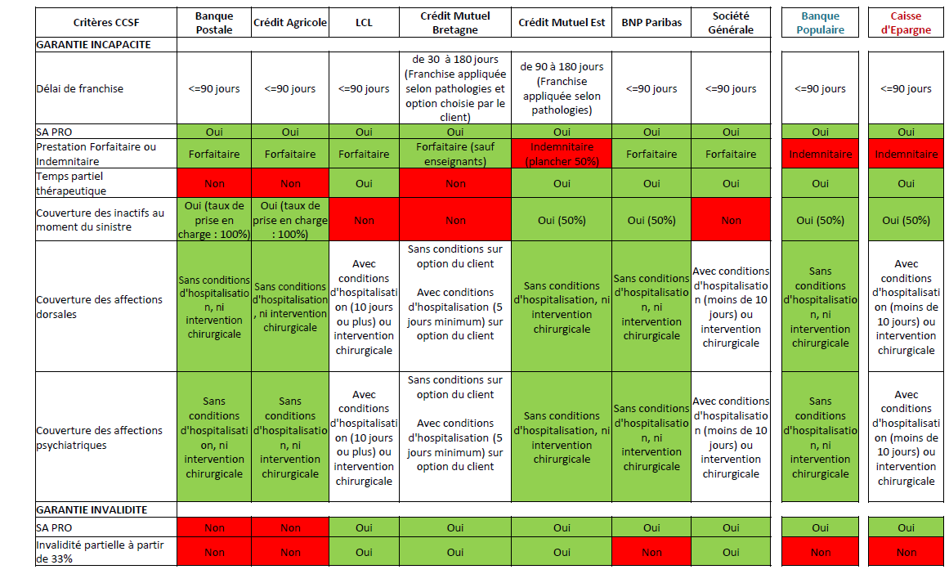

Couverture des mno chez nos concurrents
ADE
CNP

